Slide 1
第十二章 深度学习
卿来云

Slide 2
深度学习简介
神经元结构
全连接前馈神经网络
为什么需要深度模型
卷积神经网络
跳接网络结构
循环神经网络
模型训练Tips
无监督深度学习
半监督深度学习
Outline

Slide 3
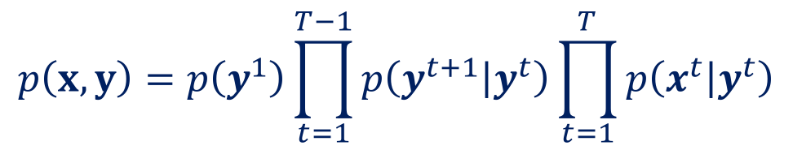








序列建模
序列建模中上下文很重要，如语音识别中的同音字/词
例：工夫－功夫
HMM等模型可建模时序上下文信息（这里用上标表示时间索引）
你只要有工夫，就可以和我到操场打球。
语言的功夫，要从写作的实践上修养。
$$y^{1}$$
$$y^{2}$$
$$y^{3}$$
…
$$y^{T}$$
$$p\left(x,y\right)=p\left(y^{1}\right)\prod_{t=1}^{T−1}{p\left(y^{t+1} | y^{t}\right)}\prod_{t=1}^{T}{p\left(x^{t} | y^{t}\right)}$$
$$x^{1}$$
$$x^{2}$$
$$x^{3}$$
$$x^{T}$$
网络怎样记忆上下文信息？

Slide 4















循环神经网络（Recurrent Neural Network，RNN)
隐含状态：存储与过去的相关信息
按时间展开
单个神经元
$$y^{1}$$
$$y^{2}$$
$$y^{3}$$
…
$$y^{T}$$
$$h^{1}$$
$$h^{2}$$
$$h^{3}$$
…
$$h^{T}$$
$$x^{1}$$
$$x^{2}$$
$$x^{3}$$
$$x^{T}$$
$\hat{y}$^{t}
$$\left(y^{t},h^{t}\right)=f\left(h^{t−1},x^{t}\right)$$
h^{t-1}
$$f$$
h^{t}
模型与时间无关（时间上参数共享、时不变系统）
不管输入/输出序列有多长，我们只需要一个函数 $f$
x^{t}

Slide 5




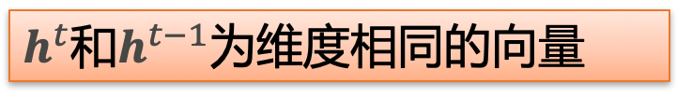



Recurrent Neural Network
$y^{t},h^{t}=f\left(h^{t−1},x^{t}\right)$
$h^{t}$和$h^{t−1}$为维度相同的向量
$\hat{y}$¹
$\hat{y}$²
$\hat{y}$³
h⁰
$$f$$
h¹
$$f$$
h²
$$f$$
h³
……
x¹
x²
x³

Slide 6


例：Recurrent Neural Network
$${\hat{y}}_{1}$$
$${\hat{y}}_{2}$$
隐含层的输出存在记忆单元。
存储
记忆单元的内容也是输入的一部分。

Slide 7





例
输入:
$$\left[\begin{aligned}1 \\ 1\end{aligned}\right]$$
$$\left[\begin{aligned}1 \\ 1\end{aligned}\right]$$
$$\left[\begin{aligned}2 \\ 2\end{aligned}\right]$$
$$……$$
输出:
$$\left[\begin{aligned}4 \\ 4\end{aligned}\right]$$
$${\hat{y}}_{1}$$
$${\hat{y}}_{2}$$
4
4
存储
2
2
给定初始状态
0
0
所有权重均为 “1”, 没有偏置项
1
1
所有激活函数均为线性

Slide 8

例
输入:
$$\left[\begin{aligned}1 \\ 1\end{aligned}\right]$$
$$\left[\begin{aligned}1 \\ 1\end{aligned}\right]$$
$$\left[\begin{aligned}2 \\ 2\end{aligned}\right]$$
$$……$$
输出:
$$\left[\begin{aligned}4 \\ 4\end{aligned}\right]$$
$$\left[\begin{aligned}12 \\ 12\end{aligned}\right]$$
12
12
存储
6
6
2
2
所有权重均为 “1”, 没有偏置项
1
1
所有激活函数均为线性

Slide 9

例
输入:
$$\left[\begin{aligned}1 \\ 1\end{aligned}\right]$$
$$\left[\begin{aligned}1 \\ 1\end{aligned}\right]$$
$$\left[\begin{aligned}2 \\ 2\end{aligned}\right]$$
$$……$$
输出:
$$\left[\begin{aligned}4 \\ 4\end{aligned}\right]$$
$$\left[\begin{aligned}12 \\ 12\end{aligned}\right]$$
$$\left[\begin{aligned}32 \\ 32\end{aligned}\right]$$
32
32
输入序列顺序改变会改变输出值。
存储
16
16
6
6
所有权重均为 “1”, 没有偏置项
2
2
所有激活函数均为线性

Slide 10
深度RNN
y^{t}
y^{t+1}
y^{t+2}
……
……
……
……
……
……
……
……
……
x^{t}
x^{t+1}
x^{t+2}

Slide 11
双向RNN
……
x^{t}
X^{t+1}
X^{t+2}
……
y^{t}
y^{t+1}
y^{t+2}
……
……
x^{t}
X^{t+1}
X^{t+2}
Notes:
To determine yi, you have to consider a lot ……
You should see the whole sequence

Slide 12
Elman 网络& Jordan 网络
Elman 网络
Jordan 网络
y^{t}
y^{t+1}
y^{t}
y^{t+1}
W^{h}
Wº
Wº
Wº
Wº
……
……
……
……
W^{h}
W^{i}
W^{i}
W^{i}
W^{i}
x^{t}
x^{t+1}
x^{t}
x^{t+1}

Slide 13
Long Short-term Memory (LSTM)
输出到网络其他部分
特殊的神经元:
4 个输入
1 个输出
控制输出门的信号
（来自网络其他部分）
输出门
存储单元
遗忘门
控制遗忘门的信号
（来自网络其他部分）
控制输入门的信号
输入门
（来自网络其他部分
网络其他部分来的输入
Notes:
Normal neuron
1 input, 1 output
This one
4 input, 1 output

Slide 14
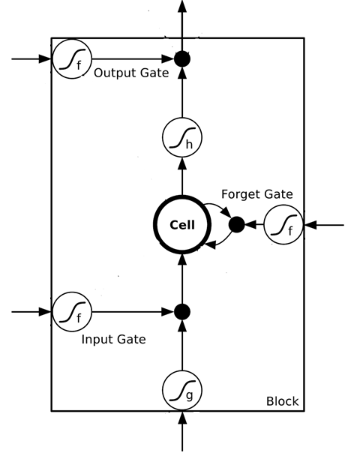
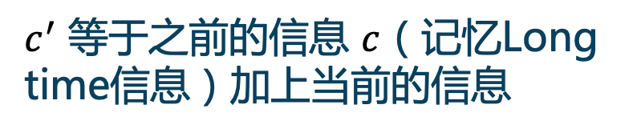



$$a$$
$$=h\left(c^{′}\right)f\left(z_{o}\right)$$
$$z_{o}$$
乘
输出门
门控函数通常用sigmoid函数
$$f\left(z_{o}\right)$$
$$h\left(c^{′}\right)$$
取值为0～1之间，模拟门的开关
遗忘门
$$c$$
$$f\left(z_{f}\right)$$
c
$$c^{′}$$
$$z_{f}$$
$$cf\left(z_{f}\right)$$
$$c^{′}=g\left(z\right)f\left(z_{i}\right)+cf\left(z_{f}\right)$$
$$f\left(z_{i}\right)$$
$$g\left(z\right)f\left(z_{i}\right)$$
$$z_{i}$$
乘
输入门
$$g\left(z\right)$$
$c^{′}$ 等于之前的信息 $c$（记忆Long time信息）加上当前的信息
$$z$$

Slide 15

LSTM
y^{t}
zº
c^{t-1}
$$×$$
$$＋$$
$$×$$
z^{f}
$$×$$
z^{i}
z^{f}
z^{i}
z
zº
x^{t}
z
Notes:
Identiy
C is vector

Slide 16
LSTM
y^{t}
y^{t+1}
c^{t-1}
c^{t}
c^{t+1}
$$×$$
$$＋$$
$$×$$
$$×$$
$$＋$$
$$×$$
$$×$$
$$×$$
z^{f}
z^{i}
z
zº
z^{f}
z^{i}
z
zº
h^{t-1}
x^{t}
h^{t}
x^{t+1}
Notes:
Identiy
C is vector

Slide 17
LSTM
y^{t}
LSTM
c^{t}
c^{t-1}
h^{t}
h^{t-1}
x^{t}
Notes:
Usually when people say RNN, they mean LSTM!

Slide 18
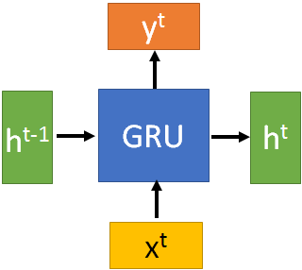
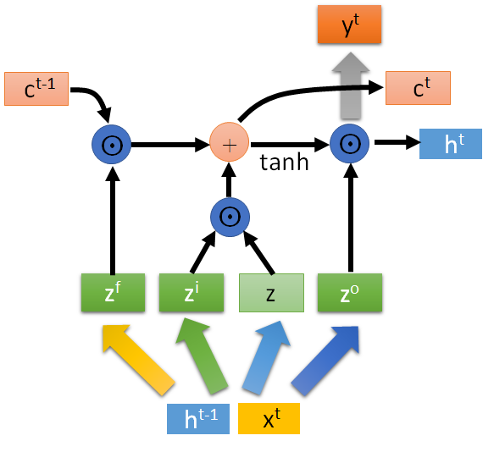





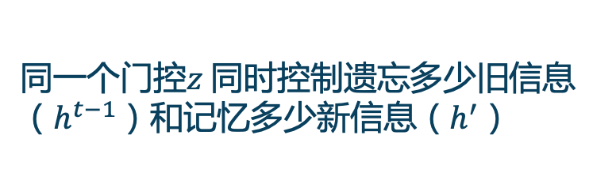
GRU（ Gated Recurrent Unit）
$$h^{t}=z⨀h^{t−1}+\left(1−z\right)⨀h^{′}$$
y^{t}
同一个门控$z$同时控制遗忘多少旧信息（$h^{t−1}$）和记忆多少新信息（$h^{′}$）
h^{t-1}
$$⨀$$
$$＋$$
h^{t}
$$⨀$$
1-
$$⨀$$
重置
更新
r
z
h'
使用reset门控来得到“重置”之后的数据。
h^{t-1}
x^{t}
x^{t}
重置：历史信息保留多少
Notes:
It combines the forget and input gates into a single “update gate.” It also merges the cell state and hidden state, and makes some other changes.
The update gate in GRU is corresponding to the forget gate in LSTM.
In GRU, reset gate does not control the amount of the candidate hidden state independently, it shares some information of update gate and thus has access to important temporal information for phoneme segmentation\cite{chung2014empirical}.
GRU和LSTM在很多情况下实际表现上相差无几，那么为什么我们要使用新人GRU（2014年提出）而不是相对经受了更多考验的LSTM（1997提出）呢。计算简单
https://zhuanlan.zhihu.com/p/32481747

Slide 19
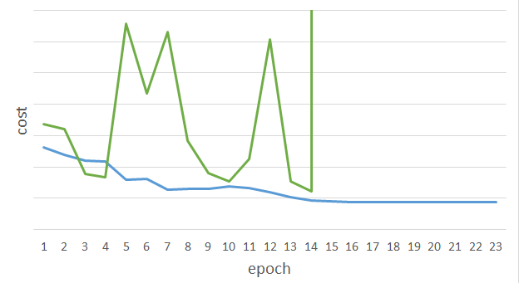
但训练RNN通常不是很好训练
语言建模上的实验结果
有时
Total Loss
幸运
Backpropogate Through Time

Slide 20
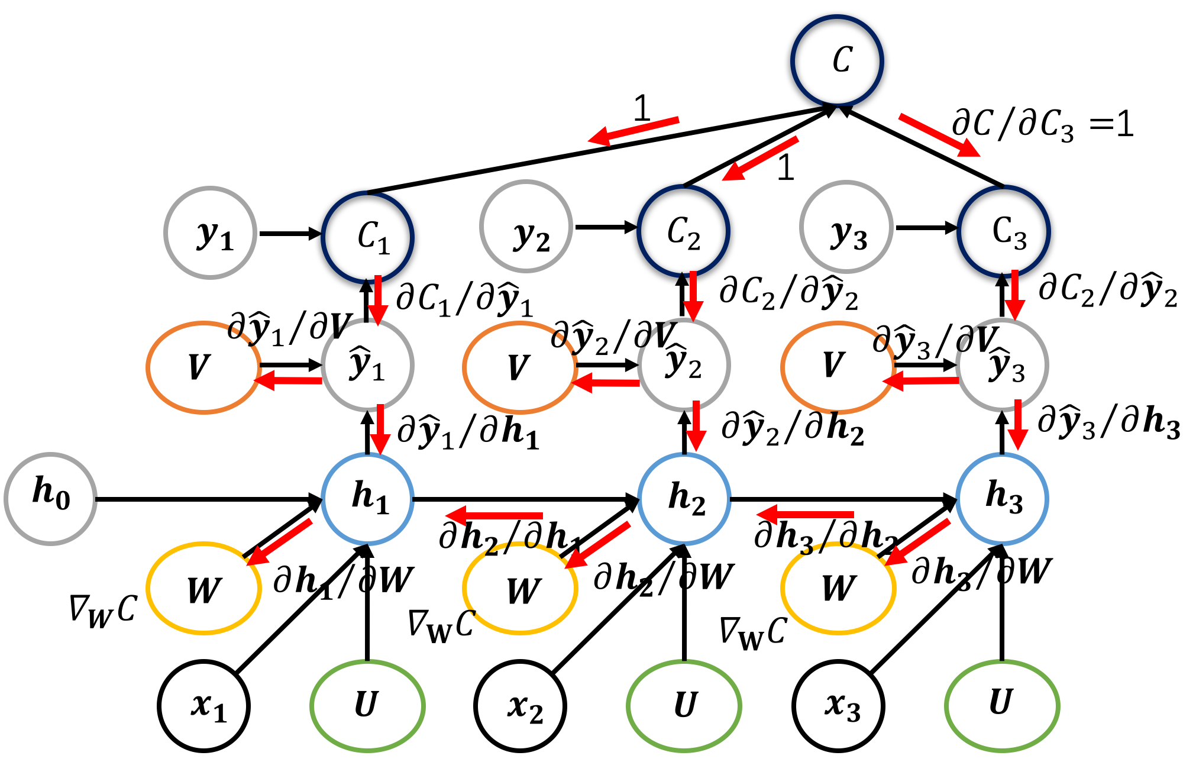
RNN模型训练
Backpropogate Through Time

Slide 21
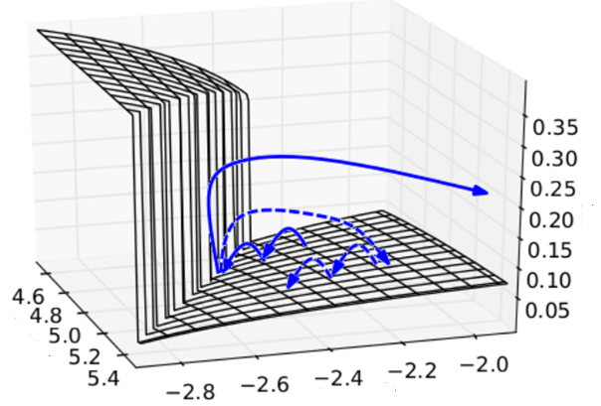

误差表面很粗糙
误差表面要么很平滑、要么很陡峭。
Clipping
Cost
Total Loss
w₂
w₁
[Razvan Pascanu, ICML’13]
Notes:
Even adagrad can not handle this problem, maybe RMSprop is better
Source: http://jmlr.org/proceedings/papers/v28/pascanu13.pdf
Large or small is fine. Change quickly is bad

Slide 22
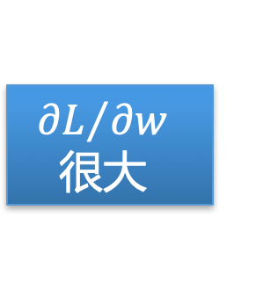
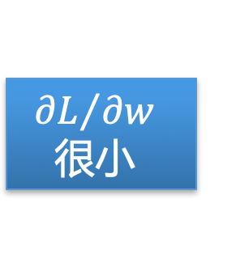








Why?
$$w=1$$
$$y^{1000}=1$$
$${∂L}/{∂w}$$
很大
小的学习率?
$$w=1.01$$
$$y^{1000}≈20000$$
$$w=0.99$$
$$y^{1000}≈0$$
$${∂L}/{∂w}$$
很小
大的学习率?
$$w=0.01$$
$$y^{1000}≈0$$
=w⁹⁹⁹
y¹
y²
y³
y¹⁰⁰⁰
Toy Example
1
1
1
1
……
w
w
w
1
1
1
1
1
0
0
0
Notes:
Gradient Explode/Gradient Vanishing
Echo state network -> …..

Slide 23
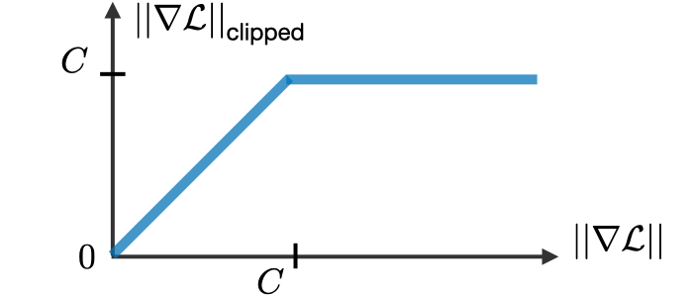
长期依赖问题
循环神经网络在时间维度上非常深！
梯度消失或梯度爆炸
如何改进？
梯度爆炸问题
梯度截断
梯度消失问题
改进模型：LSTM，GRU
Notes:
https://www.jianshu.com/p/dcec3f07d3b5

